Slide 1
はじめてのもじにゅうりょく iPad

Slide 2
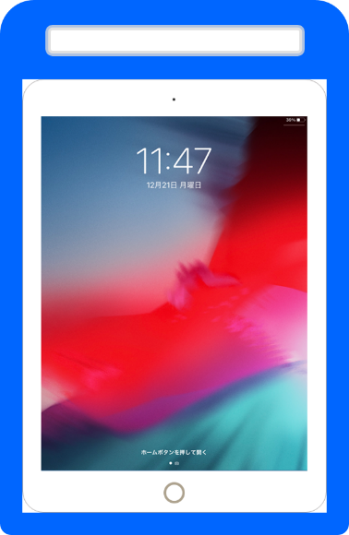
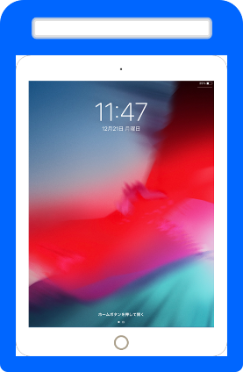
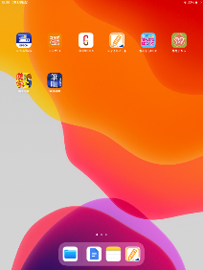
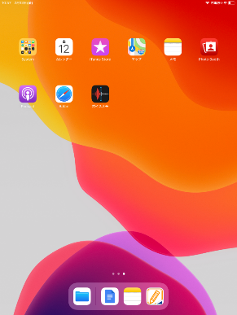
「メモ」アプリを ひらこう
②「メモ」アプリをタップ
してひらきましょう
①ひだりへスワイプ して
「メモ」アプリをだしましょう

Slide 3
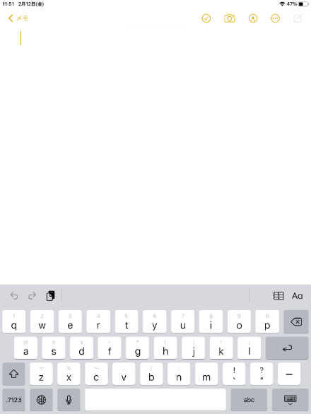
「あいうえお ひょう」をだそう①
ぴこぴこ たてぼうのことをカーソルといいます
③もういちど
タップしましょう
④カーソルとキーボードが
でてきます
①はいいろのところをタップしましょう
②がめんが
おおきくなります
Notes:
https://icon-rainbow.com/%E3%82%B9%E3%83%9E%E3%83%9B%E6%93%8D%E4%BD%9C-%E3%82%BF%E3%83%83%E3%83%97%E3%81%AE%E7%84%A1%E6%96%99%E3%82%A2%E3%82%A4%E3%82%B3%E3%83%B3%E7%B4%A0%E6%9D%90-3/

Slide 4
「あいうえお ひょう」をだそう②
②メニューから
「日本語かな」をタップ
しましょう
にほんご
①ながおししましょう
Notes:
https://icon-rainbow.com/%E3%82%B9%E3%83%9E%E3%83%9B%E6%93%8D%E4%BD%9C-%E3%82%BF%E3%83%83%E3%83%97%E3%81%AE%E7%84%A1%E6%96%99%E3%82%A2%E3%82%A4%E3%82%B3%E3%83%B3%E7%B4%A0%E6%9D%90-3/

Slide 5
「あいうえお」をうってみよう
あいうえお
①「あいうえお」をじゅんばんに
タップしましょう
まちがえたときは
ここをタップしましょう
②「確定」（かくてい）をタップしましょう
Notes:
https://icon-rainbow.com/%E3%82%B9%E3%83%9E%E3%83%9B%E6%93%8D%E4%BD%9C-%E3%82%BF%E3%83%83%E3%83%97%E3%81%AE%E7%84%A1%E6%96%99%E3%82%A2%E3%82%A4%E3%82%B3%E3%83%B3%E7%B4%A0%E6%9D%90-3/

Slide 6
つぎのぎょうに カーソルをいどうしよう
あいうえお
「改行」（かいぎょう）を
タップしてつぎのぎょうに
カーソルをいどうしましょう
Notes:
https://icon-rainbow.com/%E3%82%B9%E3%83%9E%E3%83%9B%E6%93%8D%E4%BD%9C-%E3%82%BF%E3%83%83%E3%83%97%E3%81%AE%E7%84%A1%E6%96%99%E3%82%A2%E3%82%A4%E3%82%B3%E3%83%B3%E7%B4%A0%E6%9D%90-3/

Slide 7
「ばなな」と うってみよう
あいうえお
ばなな
①「ばなな」と
にゅうりょくしましょう
１もじけす
１
３
これをおすたびに「ば」「ぱ」になります
４
②「確定」（かくてい）をタップしましょう
２
Notes:
https://icon-rainbow.com/%E3%82%B9%E3%83%9E%E3%83%9B%E6%93%8D%E4%BD%9C-%E3%82%BF%E3%83%83%E3%83%97%E3%81%AE%E7%84%A1%E6%96%99%E3%82%A2%E3%82%A4%E3%82%B3%E3%83%B3%E7%B4%A0%E6%9D%90-3/

Slide 8
「ぷりん」と にゅうりょくしよう
あいうえお
ばなな
ぷりん
①「ぷりん」と
にゅうりょくしましょう
３
４
１
②「確定」（かくてい）をタップしましょう
２
Notes:
https://icon-rainbow.com/%E3%82%B9%E3%83%9E%E3%83%9B%E6%93%8D%E4%BD%9C-%E3%82%BF%E3%83%83%E3%83%97%E3%81%AE%E7%84%A1%E6%96%99%E3%82%A2%E3%82%A4%E3%82%B3%E3%83%B3%E7%B4%A0%E6%9D%90-3/

Slide 9
「まっと」と にゅうりょくしよう
あいうえお
ばなな
ぷりん
まっと
①「まっと」と
にゅうりょくしましょう
１
２
おすたびに
「づ」「っ」にかわります
②「確定」（かくてい）をタップしましょう
３
４
４
Notes:
https://icon-rainbow.com/%E3%82%B9%E3%83%9E%E3%83%9B%E6%93%8D%E4%BD%9C-%E3%82%BF%E3%83%83%E3%83%97%E3%81%AE%E7%84%A1%E6%96%99%E3%82%A2%E3%82%A4%E3%82%B3%E3%83%B3%E7%B4%A0%E6%9D%90-3/

Slide 10
じぶんの なまえを にゅうりょくしよう
あいうえお
ばなな
ぷりん
まっと
かしわ はなこ
①じぶんの みょうじ を
にゅうりょくして、かくていしましょう
③なまえを
にゅうりょくして、かくてい
しましょう
②空白（くうはく）を
タップして1もじ
あけましょう
１もじけす
「確定」（かくてい）する
Notes:
https://icon-rainbow.com/%E3%82%B9%E3%83%9E%E3%83%9B%E6%93%8D%E4%BD%9C-%E3%82%BF%E3%83%83%E3%83%97%E3%81%AE%E7%84%A1%E6%96%99%E3%82%A2%E3%82%A4%E3%82%B3%E3%83%B3%E7%B4%A0%E6%9D%90-3/

Slide 11
すうじやきごうをつかって ねん・くみを にゅうりょくしよう
あいうえお
ばなな
ぷりん
まっと
かしわ はなこ
１－１
①すうじと「ー」でねんくみを
にゅうりょくしましょう
③「確定」かくていを
タップしましょう
②タップして すうじやきごうに
きりかえましょう
Notes:
https://icon-rainbow.com/%E3%82%B9%E3%83%9E%E3%83%9B%E6%93%8D%E4%BD%9C-%E3%82%BF%E3%83%83%E3%83%97%E3%81%AE%E7%84%A1%E6%96%99%E3%82%A2%E3%82%A4%E3%82%B3%E3%83%B3%E7%B4%A0%E6%9D%90-3/

Slide 12
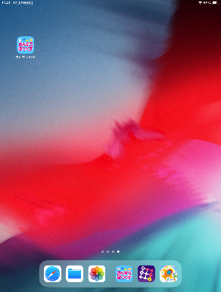
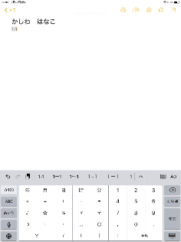
がめんをもどそう
はじめのがめんにもどします
ホームボタンを
おしましょう
Notes:
https://icon-rainbow.com/%E3%82%B9%E3%83%9E%E3%83%9B%E6%93%8D%E4%BD%9C-%E3%82%BF%E3%83%83%E3%83%97%E3%81%AE%E7%84%A1%E6%96%99%E3%82%A2%E3%82%A4%E3%82%B3%E3%83%B3%E7%B4%A0%E6%9D%90-3/

Slide 13
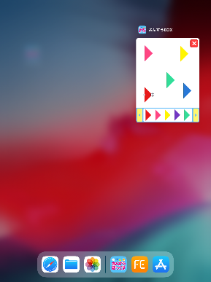
つかったアプリをおわりにしよう
つかったアプリを
うえにスワイプして
おわりにしましょう
ホームボタンを
２かい「とんとん」と
はやくおしましょう
Notes:
https://icon-rainbow.com/%E3%82%B9%E3%83%9E%E3%83%9B%E6%93%8D%E4%BD%9C-%E3%82%BF%E3%83%83%E3%83%97%E3%81%AE%E7%84%A1%E6%96%99%E3%82%A2%E3%82%A4%E3%82%B3%E3%83%B3%E7%B4%A0%E6%9D%90-3/

Slide 14
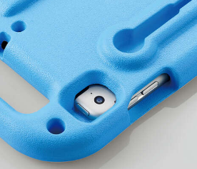
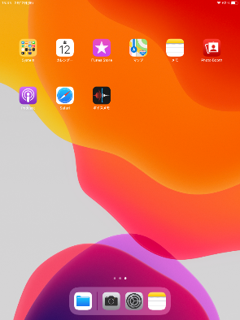
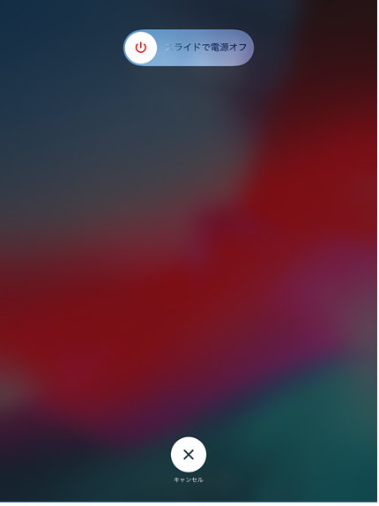
でんげんをきろう
うらがわの
うえにあるぼたんを
５びょうおしましょう
みぎにスワイプして
でんげんをきりましょう

